Slide 1














وافق المراجع على المقالة
وضع علامة على المقالة للمراجعة
نشر المقالة في البوابة الإلكترونية
يختار المراجع المقالة للمراجعة
وضع علامة على المقالة للترجمة
بحاجة للمراجعة
قيد المراجعة
مسودة
إنشاء مقالة
تحديث المقالة
رفض المراجع المقالة
المقالة متاحة للاستخدام

Slide 2
Reviewer approves the article
Mark article for review
Publish article on portal
Mark article for review
Needs Review
Reviewer picks the article for review
Mark the article for translation
In Review
Draft
Create an article
Update the article
Reviewer rejects the article
Article available to use

Slide 3
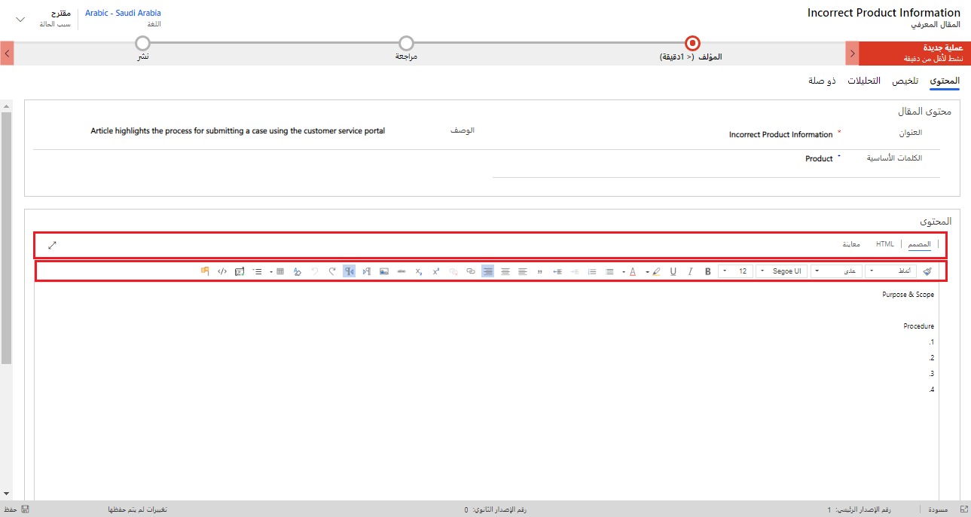
سيكون الوصف مرئياً عند إتاحة المقالة على بوابة خارجية.
يمكن إنشاء المحتوى في صورة نص منسق أو بتنسيق HTML.
يوفر محرر WISIWIG الكامل إمكانية التضمين وإرفاق صور وعلامات وعناصر أخرى.

Slide 4
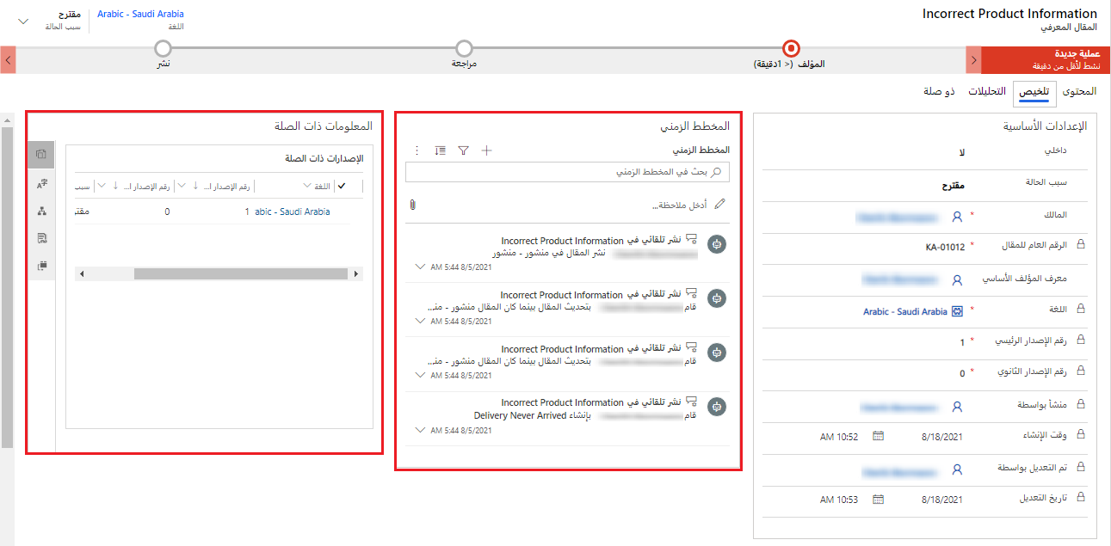
تسهل الأيقونات التنقل إلى السجلات المرتبطة بالمقالة مثل الإصدارات والترجمات والمنتجات المرتبطة بها.
جدول زمني يعرض الأنشطة ذات الصلة بالمقالة.

Slide 5
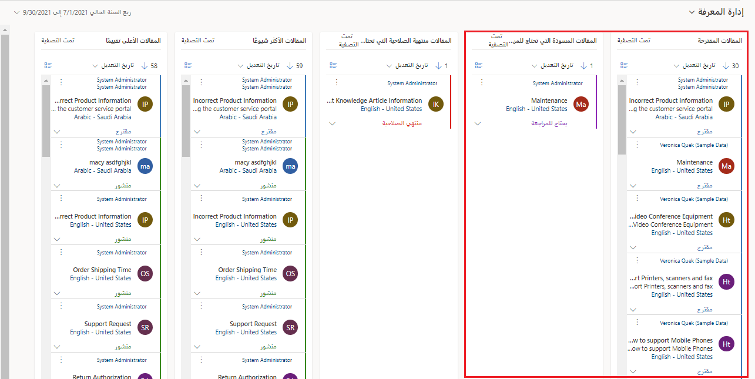
يعرض المقالات المقترحة، بالإضافة إلى المقالات التي تحتاج للمراجعة.

Slide 6
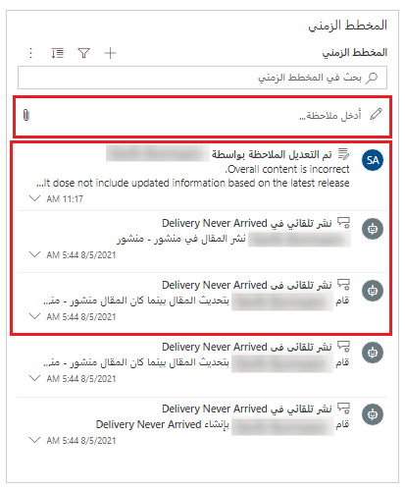
يمكن إضافة الملاحظات مباشرة إلى المخطط الزمني للمقالة.
تظهر الملاحظات بالترتيب التي تمت إضافتها به إلى المقالة.

Slide 7
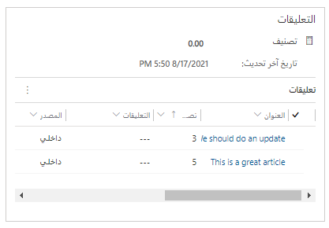
يمكن إعادة حساب تصنيف التعليقات عن طريق تحديد أيقونة الحاسبة.

Slide 8
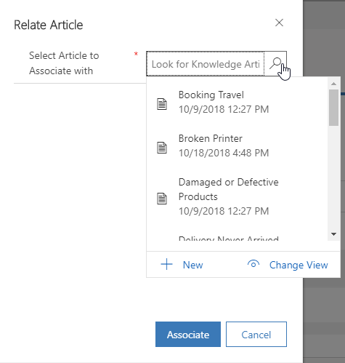

Slide 9
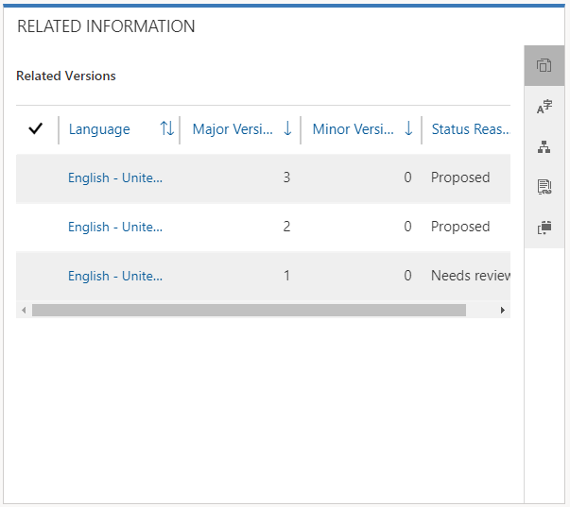

Slide 10
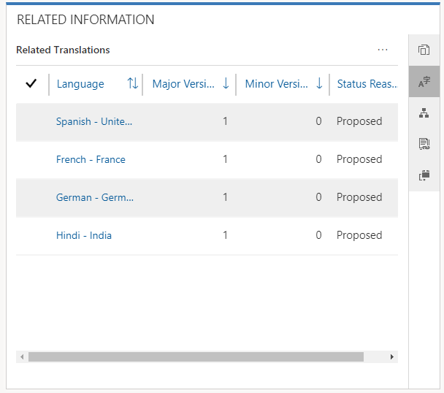

Slide 11
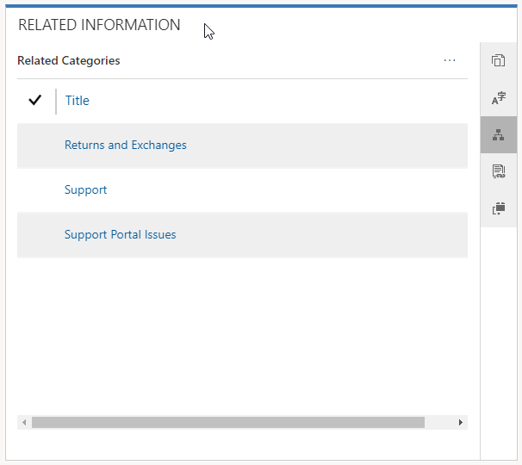

Slide 12
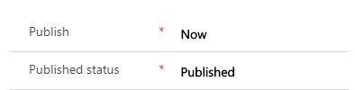
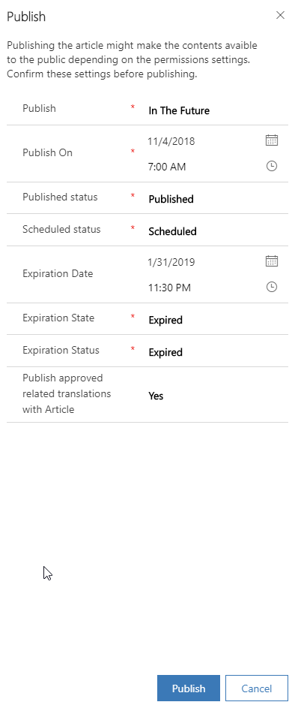
Immediate Publish
Scheduled Publish

Slide 13
Expiration Information

Slide 14
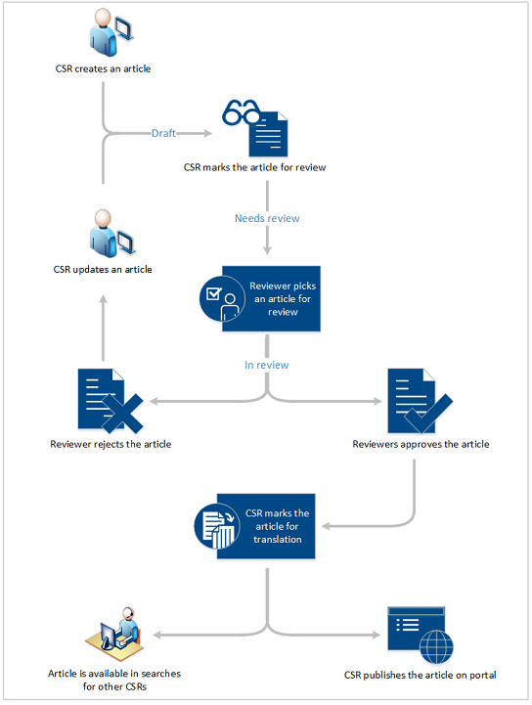
أنشأ ممثل خدمة العملاء مقالة
المقالة متوفرة في عمليات البحث
بالنسبة إلى ممثلي خدمة العملاء الآخرين
مسودة
قام ممثل خدمة العملاء بوضع علامة على المقالة للمراجعة
‎قام ممثل خدمة العملاء بوضع علامة على المقالة للترجمة
بحاجة للمراجعة
قام ممثل خدمة العملاء بتحديث مقالة
اختار المراجع مقالة للمراجعة
نشر ممثل خدمة العملاء المقالة في البوابة
قيد المراجعة
رفض المراجع المقالة
وافق المراجع على المقالة

